Slide 1
LA MAPPA ACUSTICA DINAMICA DI MILANO DA UN NUMERO LIMITATO DI PUNTI DI MONITORAGGIO.
PRIMI RISULTATI

Slide 2
Campagna di monitoraggio acustico del rumore da traffico veicolare
Raccolta di andamenti temporali dei livelli di rumore: creazione database
Fasi:
Raccolta e selezione di dati acustici da archivio
Selezione di nuovi siti di monitoraggio in base a criteri predefiniti
Acquisizione dati acustici
Correlazione dati acustici con dati meteo
Identificazione e rimozione eventi anomali (estranei al traffico)
Determinazione di serie di livelli sonori equvalenti
Archivio dati in un GEODATABASE

Slide 3
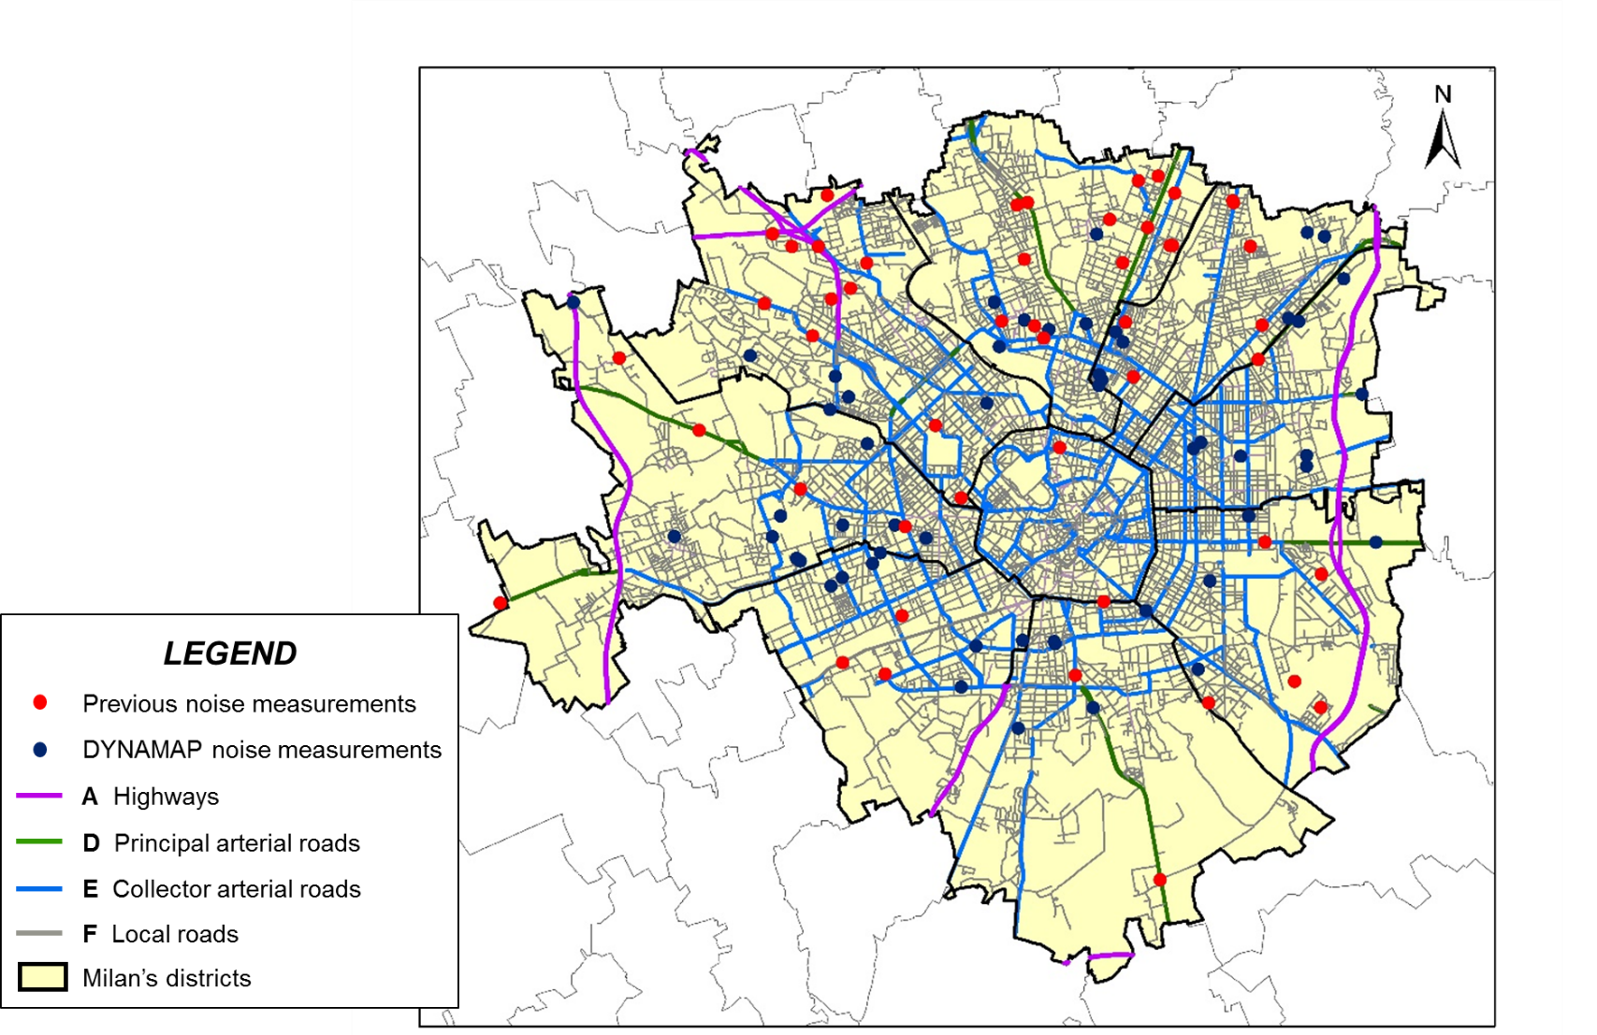
LA CAMPAGNA DI MONITORAGGIO ACUSTICO A MILANO

Slide 4
SVILUPPO E OTTIMIZZAZIONE DI UN ALGORITMO PER LA CLASSIFICAZIONE DI ARCHI STRADALI DI UNA RETE URBANA IN CLUSTER OMOGENEI

Slide 5
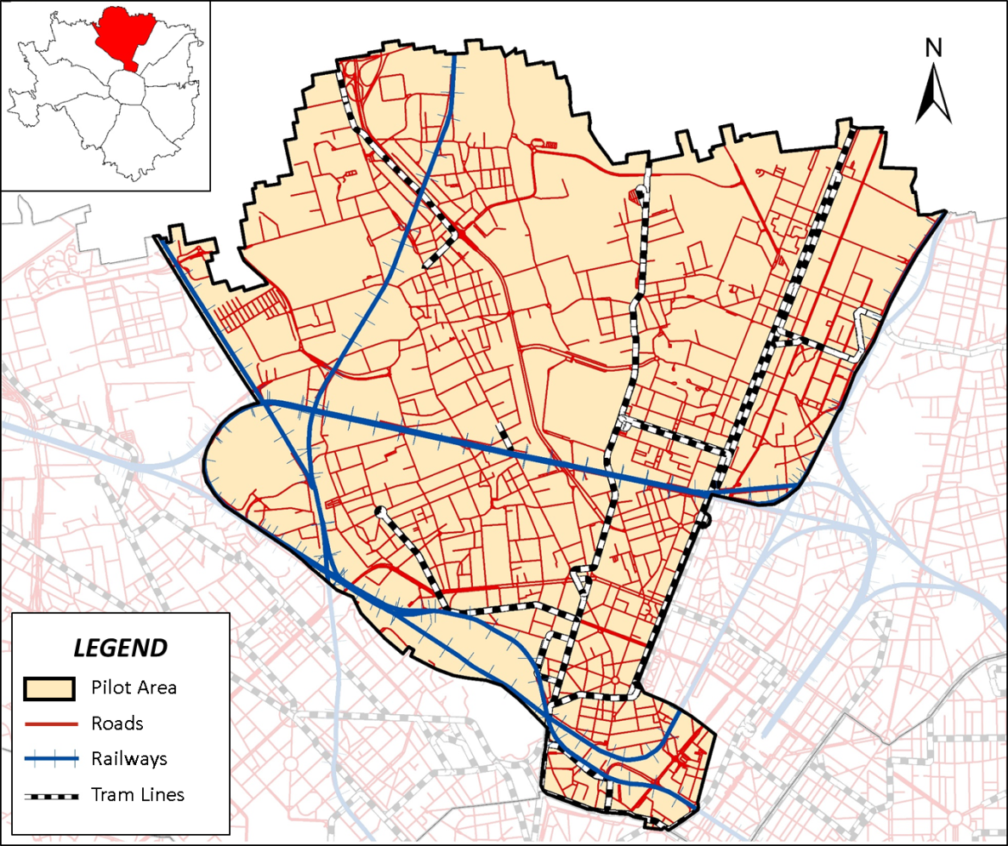
Area da mappare
2233 archi stradali
Gli schemi di andamento dei flussi di traffico (e quindi del rumore) sono molto regolari e ripetitivi
Le strade possono quindi essere accorpate in un numero limitato di gruppi (cluster)

Slide 6
Parametro usato per il confronto degli andamenti di rumore
ogni i-esimo livello orario L_{Aeqhij} della j-esima serie temporale è stato normalizzato rispetto al livello del periodo di riferimento diurno L_{Aeqdj}:
[dB] (i= 1, ………., 103)
Esempio di normalizzazione del profilo giornaliero di livelli orari L_{Aeqh}

Slide 7
Analisi di cluster dei profili orari di rumore
Mediante una cluster analysis otteniamo due raggruppamenti significativamente distinti

Slide 8
Distribuzione delle diverse classi di strade (D, E, F) nei due cluster individuati
Hourly cluster | Road category |  |  | Total
 | D | E | F
Cluster 1 | 5 | 12 | 39 | 56
 | (9%) | (21%) | (70%)
Cluster 2 | 4 | 20 | 13 | 37
 | (24%) | (54%) | (35%)
Total | 9 | 32 | 52 | 93
Conferma che l’approccio al raggruppamento delle strade secondo la loro classificazione funzionale non fornisce risultati ben correlati ai reali andamenti acustici

Slide 9
AGGREGAZIONE DEGLI ARCHI DI STRADE
Gli archi dell’intera area pilota devono essere accorpati tra loro quando presentano un analogo andamento acustico.
Un gruppo di strade
Una mappa acustica base
A partire dai risultati della cluster analysis, possiamo interpolare il comportamento acustico di ogni arco tra i due regimi.
Poichè il rumore da traffico non è noto, occorre considerare i corrispondenti valori di flusso di traffico orario, che sono noti per ogni arco dell’area
Definizione di un parametro non acustico (funzione di flussi veicolari):

Slide 10
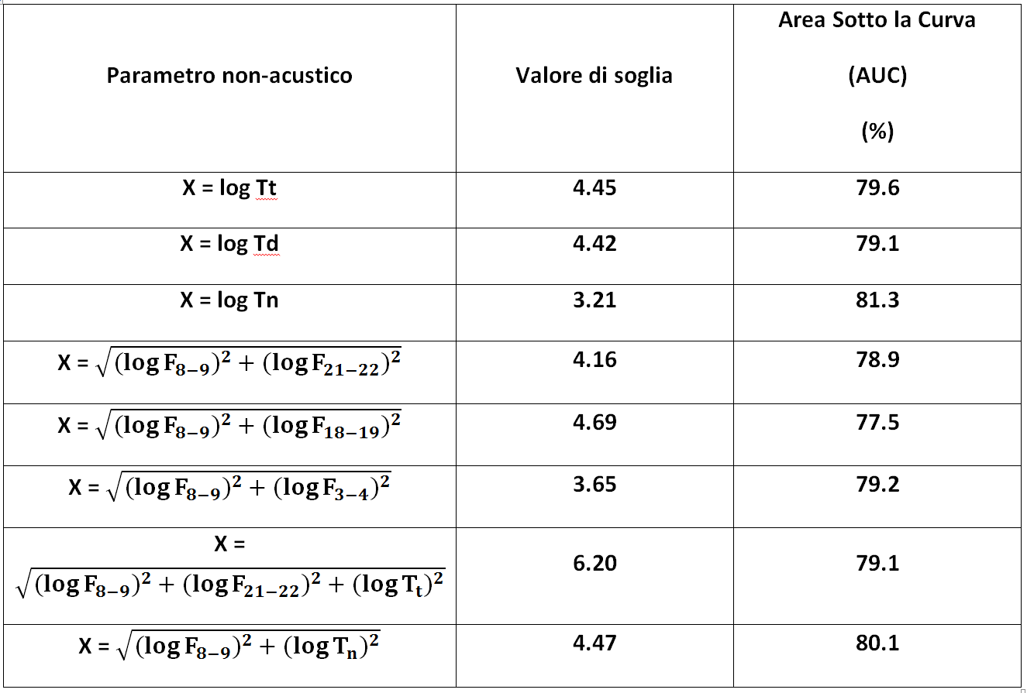
Determinazine del parametro non acustico ottimale
La scelta del parametro non acustico dovrà essere effettuata tra quelli che meglio discriminano i due cluster. La bontà del parametro non-acustico è stata valutata mediante le curve ROC (Receiver Operating Characteristic [w]) ovvero degli schemi grafici impiegati per un classificatore binario. L’indicatore relativo all’ “area sotto la curva” (AUC) equivale alla probabilità che il risultato del test effettuato su un elemento estratto a caso dal gruppo di strade con parametro non-acustico superiore alla soglia appartenga al cluster designato.
Il risultati migliori si hanno per log T_{n} e sue combinazioni. Tuttavia, a causa dell’incertezza del calcolo di tali valori con il modello del traffico abbiamo optato per il log T_{t}.

Slide 11
Aggregazione degli archi stradali per il parametro non acustico selezionato
X=LogT_{T}
Le corrispondenti distribuzioni P_{1,2}(x) , per il Cluster 1 e 2, sono riportate in figura con le relative curve di fitting polinomiale
Distribuzione di frequenza del parametro X (istogramma) e corrispondenti funzioni di probabilità per il campione di strade monitorate, all’interno dei cluster 1 e 2
Si osserva un’ampia sovrapposizione delle distribuzioni dei due cluster P₁(x) and P₂(x)

Slide 12

Occorre quindi una combinazione lineare degli andamenti di rumore da traffico associati ai due cluster, per un dato valore del parametro non acustico x.
I pesi (α₁, α₂) della combinazione lineare possono essere ottenuti, per ogni valore di x, usando le relazioni α₁=P₁(x) e α₂=P₂(x). Ovvero, per un dato valore di x si trovano le componenti α₁ and α₂ dalle espresioni analitiche di P(x).
I valori di α_{1,2} rappresentano la probabilità che una data strada caratterizzata dal proprio valore di x appartenga al Cluster 1 e al Cluster 2.
Il risultante comportamento acustico orario della strada è una combinazione lineare del rumore medio (∆ di rumore) misurato per il Cluster 1 e 2, definiti rispettivamente come δ_{C1}(h) e δ_{C2}(h). Il comportamento acustico predetto δ_{pred}(h), per un dato valore di x, è ottenuto normalizzando I valori di α_{1,2 ,}definiti con β:
Usando i valori di β è possibile predire le variazioni orarie δ(h) per un dato valore di x, secondo l’equazione:
δ_{pred}(h) = β₁* δ_{C1}(h) + β₂* δ_{C2}(h)
dove δ_{C1}(h) and δ_{C2}(h) rappresentano i valori medi del rumore per i cluster 1 e 2 rispettivamente.
L’errore che si commette usando la precedente equazione può essere stimato calcolando la deviazione standard ε dei valori δ_{pred}(h) dai valori misurati δ_{meas}(h):

Slide 13
Aggregazione degli archi stradali per il parametro non acustico selezionato
X=LogT_{T}
Il parametro X = LogT_{T} è stato calcolato per tutti gli archi all’interno dell’area pilota di Milano (circa 2000 strade).
La sua distribuzione è confrontata con la distribuzione della funzione di probabilità P(x) ottenuta dalle 93 misure di rumore sperimentali
Distribuzione di frequenza del parametro X (istogramma), per tutte le strade dell’area pilota, e funzione di probabilità (curva blu) per il campione di strade monitorate

Slide 14
Aggregazione degli archi stradali per il parametro non acustico selezionato
X=LogT_{T}
Da questa distribuzione sono stati scelti 6 intervalli di X in modo da avere 6 gruppi di strade equamente popolati.
Ad ogni gruppo di X sarà associata una mappa acustica, che sarà aggiornata in tempo reale misurando l’andamento del rumore in poche posizioni selezionate all’interno di ogni gruppo
Valori medi di β per i 6 gruppi di x = log T_{T}.
Range of X | 0,0 – 3,0 | 3,0 - 3,5 | 3,5 - 3,9 | 3,9 - 4,2 | 4,2 - 4,5 | 4,5- 5,2
β₁ | 0,99 | 0,81 | 0,63 | 0,50 | 0,41 | 0,16
β₂ | 0,01 | 0,19 | 0,37 | 0,50 | 0,59 | 0,84
Questi valori medi di β possono essere impiegati nell’equazione:
δ_{pred}(h) = β₁* δ_{C1}(h) + β₂* δ_{C2}(h)
per la previsione del rumore da traffico associato alle strade che appartengono a un dato gruppo

Slide 15
Identification of monitoring network sites inside Zone 9 (Milan pilot area)
Group 1 |  | Group 2 |  | Group 3 |  | Group 4 |  | Group 5 |  | Group 6
0,0-3,0 | δ | 3,0-3,5 | δ | 3,5-3,9 | δ | 3,9-4,2 | δ | 4,2-4,5 | δ | 4,5-5,2 | δ
10531:10532 | 0,24 | 2168:10517 | 0,23 | 9247:9342 | 0,17 | 3103:8808 | 0,09 | 12039:16188 | 0,06 | Stelvio_H | 0,06
12093:13727 | 0,25 | 2953:11972 | 0,23 | 11845:11847 | 0,19 | 11927:12023 | 0,10 | 3121:16188 | 0,06 | 11985:11986 | 0,06
11966:11967 | 0,30 | 2953:3124 | 0,23 | 12161:12193 | 0,19 | 8808:11926 | 0,11 | 6974:12039 | 0,06 | Murat_A | 0,06
11966:33166 | 0,30 | 2158:13703 | 0,24 | 12167:12193 | 0,19 | Fermi_AD | 0,11 | 3064:8774 | 0,09 | 2160:11984 | 0,06
12092:13727 | 0,32 | 3154:11639 | 0,25 | 12157:12194 | 0,19 | 3103:11927 | 0,11 | 8774:12026 | 0,09 | 11984:11985 | 0,07
3029:3042 | 0,33 | 3165:11995 | 0,26 | 12161:12194 | 0,19 | 3132:11965 | 0,12 | 6974:12008 | 0,09 | Zara_K | 0,07
20540:31375 | 0,33 | 23024:23028 | 0,27 | 3939:13730 | 0,20 | 11926:11965 | 0,12 | 12994:13767 | 0,09 | Zara_L | 0,07
3965:3968 | 0,33 | 23028:23033 | 0,27 | 2479:31157 | 0,20 | Pirelli_C | 0,12 | 3168:12008 | 0,09 | Zara_M | 0,07
2172:27405 | 0,34 | 23035:23036 | 0,27 | 2103:8286 | 0,20 | Pirelli_D | 0,12 | 3031:3907 | 0,09 | Sauro_A | 0,07
27405:31375 | 0,34 | 3668:23035 | 0,27 | 2116:9353 | 0,21 | Emanueli_D | 0,12 | 2108:27223 | 0,09 | Zara_D | 0,07
3397:12121 | 0,34 | 2769:12083 | 0,27 | 12035:16179 | 0,21 | Emanueli_E | 0,12 | 2141:27223 | 0,09 | Zara_C | 0,07
4196:12121 | 0,34 | 2527:23161 | 0,27 | 16178:16179 | 0,21 | 3931:10314 | 0,12 | 12026:16189 | 0,10 | Zara_E | 0,07
5049:5051 | 0,34 | 2527:2554 | 0,27 | 2156:8286 | 0,21 | 3094:12023 | 0,13 | 3121:16189 | 0,10 | Zara_N | 0,07
34391:34392 | 0,35 | 11968:11969 | 0,27 | 3921:4065 | 0,21 | 10313:10314 | 0,13 | 2093:31418 | 0,10 | Zara_O | 0,07
34392:34393 | 0,35 | 3934:13721 | 0,28 | 27227:31381 | 0,21 | 3095:3096 | 0,14 | 3064:12024 | 0,10 | Zara_B | 0,08
3032:3041 | 0,36 | 3935:13721 | 0,28 | 27227:31383 | 0,21 | 3095:3102 | 0,14 | 12145:12146 | 0,10 | Istria_A | 0,08
3032:6031 | 0,36 | 2538:23161 | 0,28 | 2083:2162 | 0,21 | 3172:3173 | 0,14 | 12146:12147 | 0,10 | Gioia_M | 0,08
3042:6032 | 0,36 | 5049:13710 | 0,28 | 12103:16003 | 0,23 | 3173:13822 | 0,14 | Pasta_A | 0,10 | Fermi_AA | 0,08
6031:6032 | 0,36 | 16019:23024 | 0,28 | 12104:16003 | 0,23 | Cozzi_G | 0,14 | Girardengo_B | 0,10 | Fermi_AB | 0,08
3382:12017 | 0,36 | 5047:16019 | 0,28 | 11887:31396 | 0,23 | 10322:16000 | 0,15 | Girardengo_C | 0,10 | Fermi_Z | 0,08

Slide 16
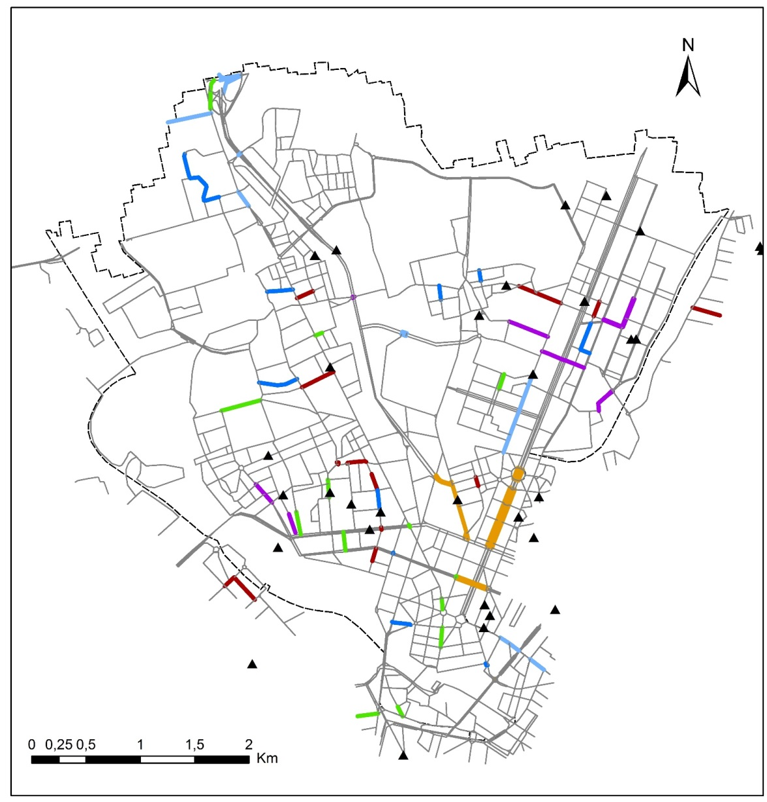
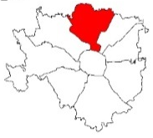

Identificazione della rete di monitoraggio acustico
Area Pilota (Zona 9)
Top 20 locations
$$x=\log{T_{T}}$$
LEGEND
0,0 - 3,0
3,0 - 3,5
3,5 - 3,9
3,9 - 4,2
4,2 - 4,5
4,5- 5,2
DYNAMAP Noise Monitoring Points
Pilot area

Slide 17
Pilot Area (~2000 roads)
Acoustic dataset (~100 roads)
Two clusters
δ_{C1}(τ) , δ_{C2}(τ) over 24 hours
τ = 5, 15,…, 60 min
Cluster analysis
6 groups n
Distribution analysis
Non-acoustic parameter X
δ_{pred}(τ) = β₁* δ_{C1}(τ) + β₂* δ_{C2}(τ)
β₁ ,β₂ = parameters of probability
function
Mean X_{n} ,corresponding values of β₁(n) and β₂(n)
Low cost terminals measures
(assigned to two clusters (C1’, C2’) analysing starting data recordings)
6 basic noise maps
Noise calculation:
δ_{pred}(τ) = β₁* δ_{C1’}(τ) + β₂* δ_{C2’}(τ)
Noise updating for each point of map n
Sum of updated maps

